Slide 1
第 七章 随机变量的函数及其分布
第 1节 一维随机变量的函数
第 2节 二维随机变量的函数
第 3 节 服从同一零-一分布的相互独立随机变量的和 隶莫佛-拉普拉斯中心极限定理

Slide 2
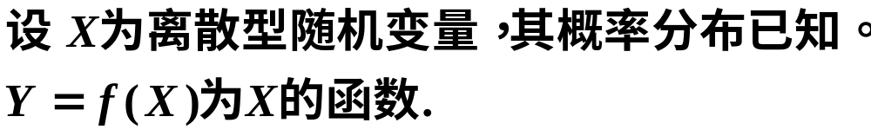

第 1节 一维随机变量的函数
一、一维离散型随机变量的函数的分布
问题

Slide 3
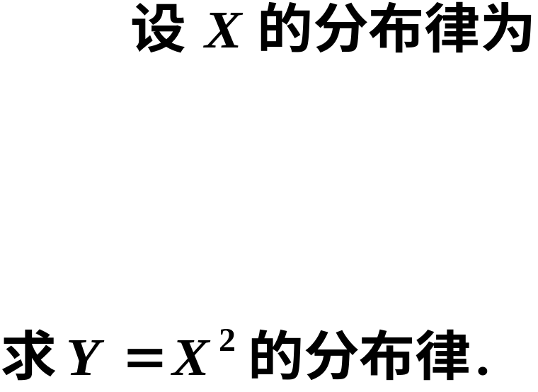


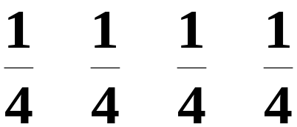

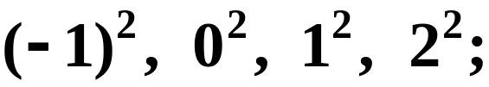

例1
解
Y 的可能值为
即 0, 1, 4.

Slide 4
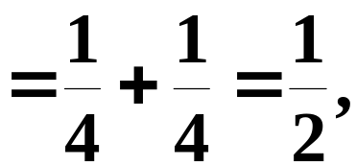



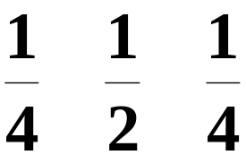

故 Y 的分布律为
由此归纳出离散型随机变量函数的分布的求法.

Slide 5
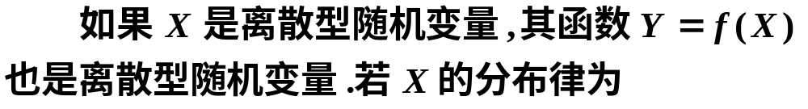
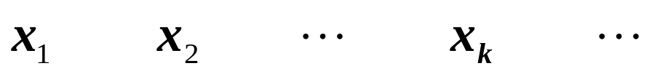

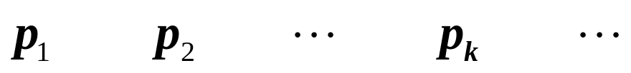


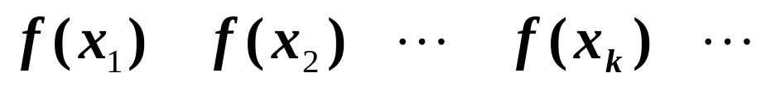
离散型随机变量函数概率分布的计算

Slide 6










例2 设
解
Y 的分布律为

Slide 7
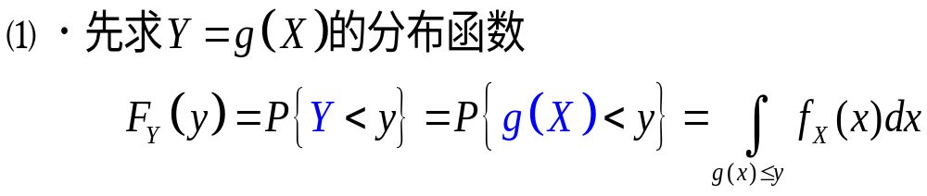
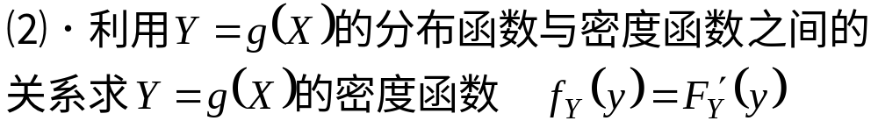
二、一维连续型随机变量的函数的分布
思 路

Slide 8
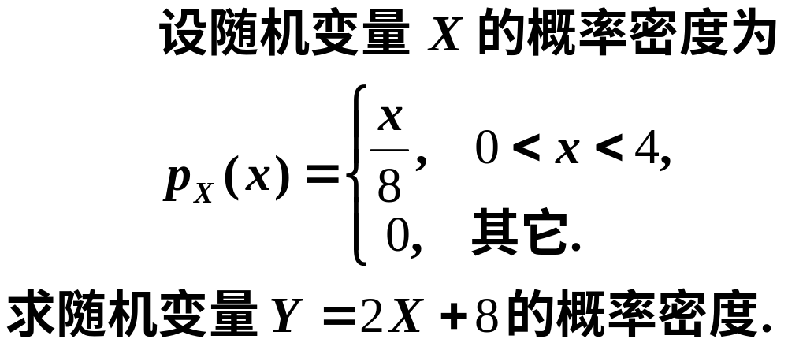

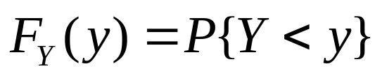

例3
解
第一步 先求Y=2X+8 的分布函数

Slide 9
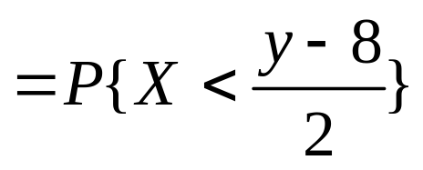
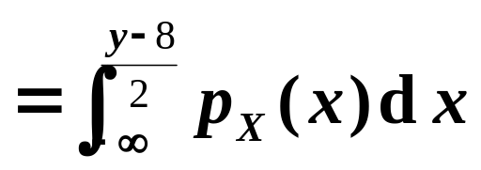
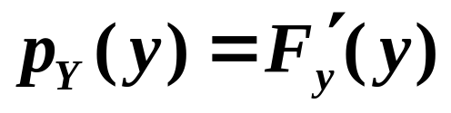
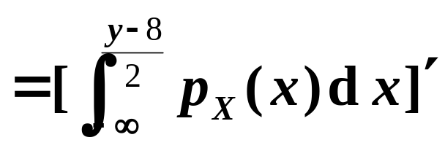
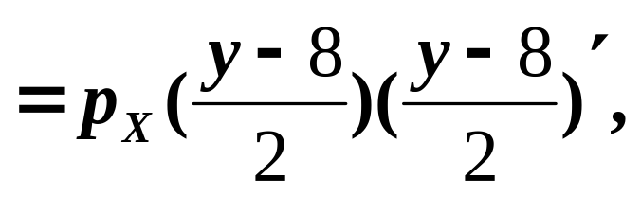
第二步 由分布函数求概率密度.

Slide 10
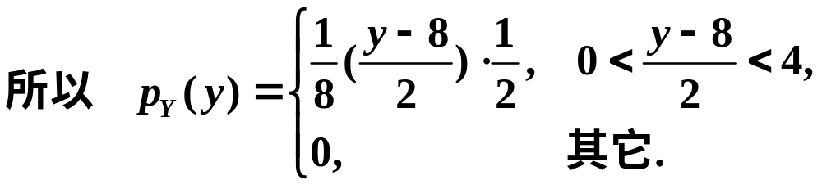
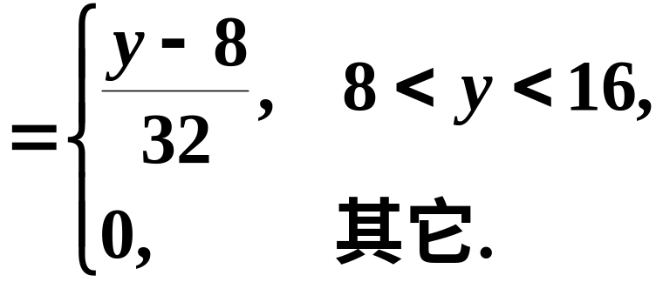

Slide 11
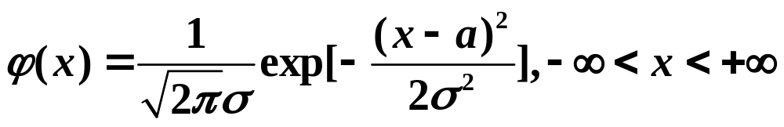

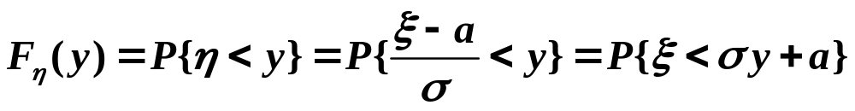
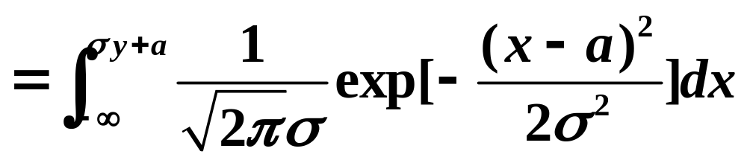

Slide 12
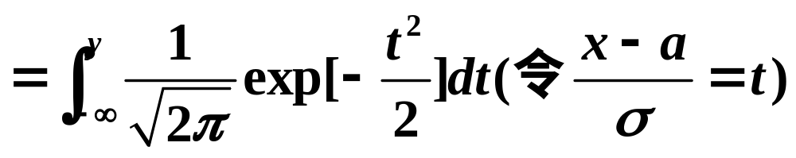
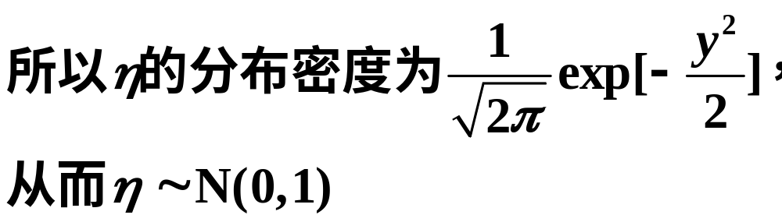
服从正态分布的随机变量的线性函数仍服从正态分布.

Slide 13
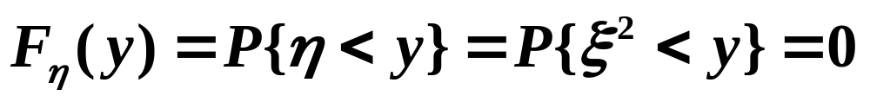
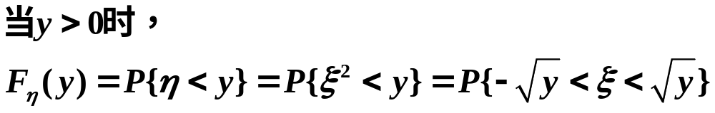
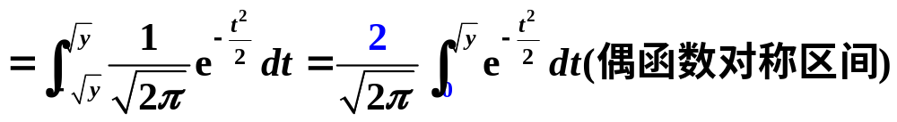

Slide 14
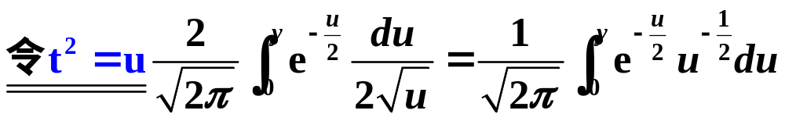
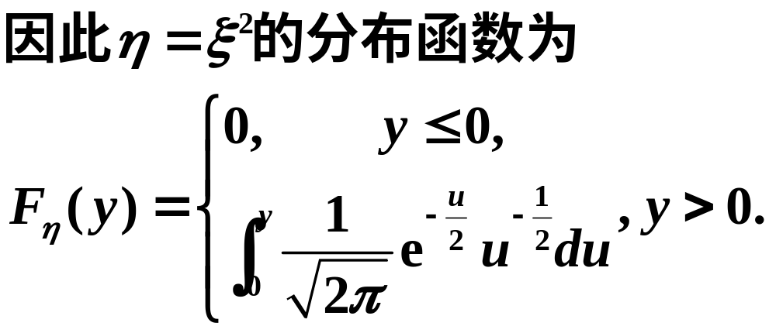

Slide 15
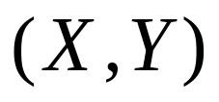
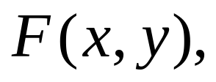
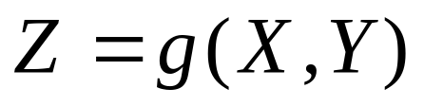
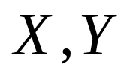

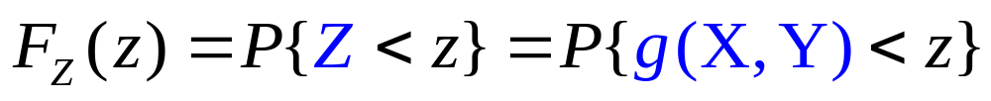
第2节 二维随机变量的函数
设
是二维随机变量,
其联合分布函数为
是随机变量
的二元函数
问题：如何确定随机变量Z的分布呢？
的分布函数

Slide 16
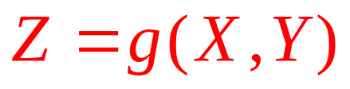
1 二维离散型随机变量的函数的分布
设
是二维离散型随机变量,其联合分布列为
则 是一维的离散型随机变量
其分布列为

Slide 17
例 设 的联合分布列为
Y X | -2 | -1 | 0
-1 | 1/12 | 1/12 | 3/12
½ | 2/12 | 1/12 | 0
3 | 2/12 | 0 | 2/12
分别求出（1）X+Y；（2）X-Y；（3）X²+Y-2的
分布列

Slide 18
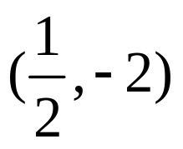
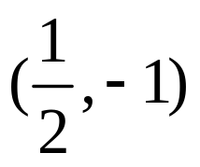









解 由（X，Y）的联合分布列可得如下表格
概率 | 1/12 | 1/12 | 3/12 | 2/12 | 1/12 | 2/12 | 2/12
 | -3 | -2 | -1 | -3/2 | -1/2 | 1 | 3
 | 1 | 0 | -1 | 5/2 | 3/2 | 5 | 3
 | -3 | -2 | -1 | -15/4 | -11/4 | 5 | 7

Slide 19
解 得所求的各分布列为
X+Y | -3 | -2 | -1 | -3/2 | -1/2 | 1 | 3
概率 | 1/12 | 1/12 | 3/12 | 2/12 | 1/12 | 2/12 | 2/12
X-Y | 1 | 0 | -1 | 5/2 | 3/2 | 5 | 3
概率 | 1/12 | 1/12 | 3/12 | 2/12 | 1/12 | 2/12 | 2/12
X²+Y-2 | -3 | -2 | -1 | -15/4 | -11/4 | 5 | 7
概率 | 1/12 | 1/12 | 3/12 | 2/12 | 1/12 | 2/12 | 2/12

Slide 20
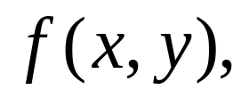
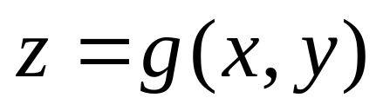
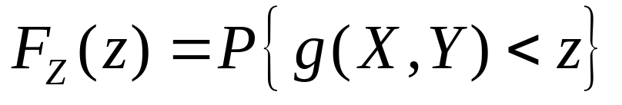
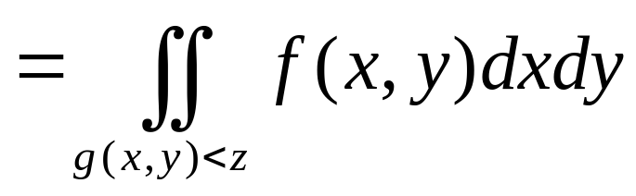
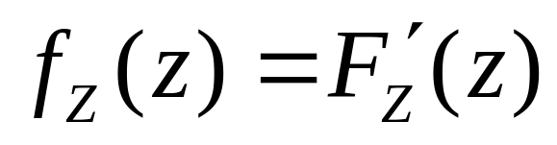
2 二维连续型随机变量的函数的分布
设
是二维连续型随机变量,其联合分布密度为
是二元连续函数，
则 是一维的连续型随机变量
其分布函数为
其分布密度函数为

Slide 21


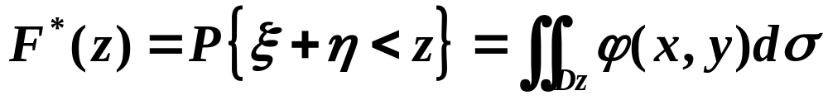



Slide 22
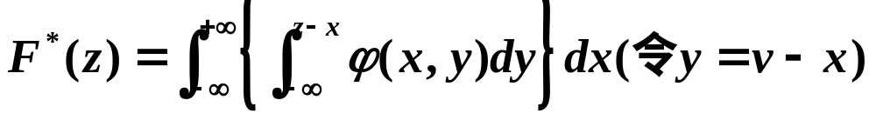
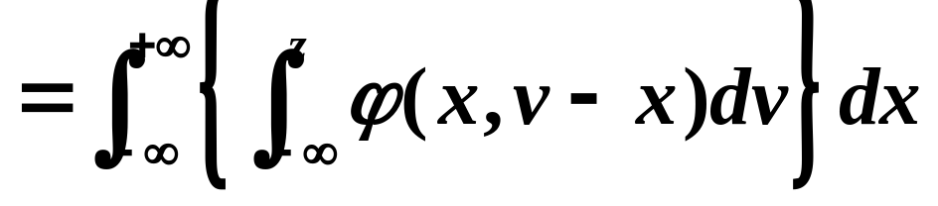


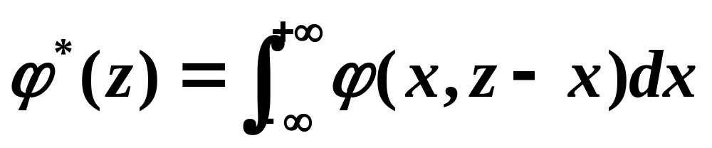

Slide 23
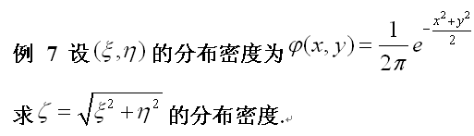

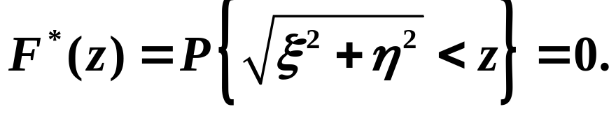


Slide 24





Slide 25





Slide 26



